Slide 1
Вінницький національний медичний університет ім. М.І. Пирогова
Кафедра спортивної медицини, фізичного виховання та реабілітації
Курс за вибором:
«ФІЗИЧНА РЕАБІЛІТАЦІЯ В СТОМАТОЛОГІЇ»
Відповідальні за впровадження:
Завідувач кафедри, д.б.н., проф. Сарафинюк Л.А.;
Доцент Лежньова О.В.
Доцент Андрощук О.В.

Slide 2
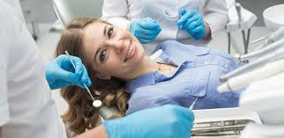
Актуальність
Фізична реабілітація на сучасному етапі набуває все більшого значення для якісної всебічної підготовки майбутніх фахівців в сфері медицини. Предметним напрямком програми є розділ медицини, метою якого є досягнення аспекту підготовки студентів, знання раннього, своєчасного призначення засобів фізичної реабілітації при гнійно-запальних процесах в щелепно-лицевій ділянці, відкритих та закритих переломах щелеп, травматичних ушкоджень, контрактурах скроневонижньощелепних суглобів, невриті лицьового чи трійчастого нервів, при реконструктивновідновних операціях з приводу незрощення верхньої губи та піднебіння й інших хірургічних втручаннях на м′яких і кісткових тканинах лицевого скелету, при аномаліях розвитку прикусу, функціональних порушеннях та вродженій патології зубо-щелепної системи у дітей. Дуже важливим є знання засобів фізичної реабілітації для профілактики професійних захворювань у лікарів-стоматологів.

Slide 3
Мета вивчення предмету:
Метою викладання навчальної дисципліни “ Фізична реабілітація в стоматології” є:
- формування у студентів цілісного уявлення про можливості, форми і методи медичного контролю при проведенні фізичної реабілітації;
- розуміння значення своєчасного застосування засобів фізичної реабілітації в комплексному лікуванні і реабілітації хворих стоматологічного профілю;
- попередження професійних захворювань у лікарівстоматологів.

Slide 4
Завдання вивчення дисципліни:
Призначати
рухові режими
і засоби фізичної
реабілітації
відповідно до стану
здоров’я,
характеру
функціональних
розладів зубо-
щелепної системи
Вибирати і
застосовувати
методи фізичної
реабілітації в
комплексному
лікуванні
хворих
стоматологічного
профілю для
більш швидкого
відновлення
здоров’я
Вміти оцінювати
ефективність
застосування
засобів
фізичної
реабілітації

Slide 5
Результати навчання:
знати:
Основні поняття фізичної реабілітації .
Основи механотерапії.
Покази та протипокази до застосування фізичної реабілітації, техніка їх проведення, критерії дозування.
Застосування фізичної реабілітації при захворюваннях зубощелепної системи.

Slide 6
Результати навчання:
вміти:
Оволодіти методикою комплексного лікарського обстеження, включаючи дослідження та оцінку функціональних здібностей стану зубощелепної системи.
Вибирати засоби ФР та застосовувати оптимальні методики ЛФК при захворюваннях зубо-щелепної системи.
Вміти надавати хворим стоматологічного профілю рекомендацій щодо самостійних занять фізичними вправами за вказівкою лікаря, з поясненням особливостей самоконтролю під час занять.
Вміти оцінювати ефективність застосування засобів фізичної реабілітації в процесі відновного лікування в стоматології.

Slide 7
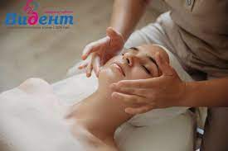
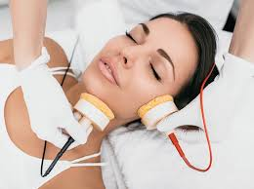
Предмет «Фізична реабілітація в стоматології» включає наступні теми:
1. Загальні основи застосування засобів фізичної реабілітації у хворих стоматологічного профілю.
2. Особливостізастосування лікувального масажу в стоматології.
3. Фізична реабілітація при переломах щелеп та кісток лицевого скелету, при захворюваннях та контрактурах скронево-нижньощелепних суглобів.

Slide 8
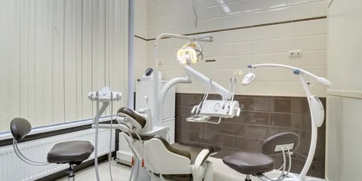
Предмет «Фізична реабілітація в стоматології» включає наступні теми:
4. Фізична реабілітація та основні аспекти раннього втручання при реконструктивних та пластичних операціях у щелепно-лицевій ділянці, порушеннях прикусу та вроджених аномаліях розвитку щелеп у дітей.
5. Застосування засобів фізичної реабілітації для профілактики та лікування професійних захворювань у лікарів-стоматологів.

Slide 9
Зв’язок фізичної реабілітації з іншими науками:
Біологія
Генетика
Фізіологія
Фізична реабілітація
Психологія
Анатомія
Екологія
Різні галузі стоматології
Фізичне виховання і фізична культура

Slide 10
Форми та методи навчання:
1 Лекції
2 Практичні заняття
3 Самостійна робота студента
4 Індивідуальна робота студента ( студентський
науковий гурток)

Slide 11

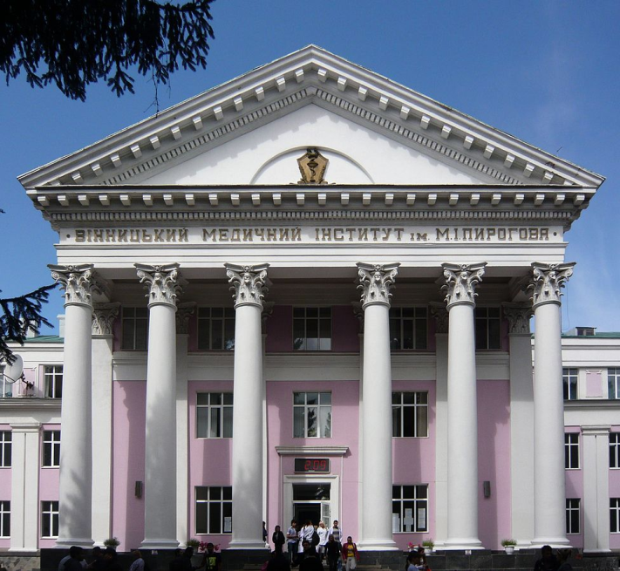
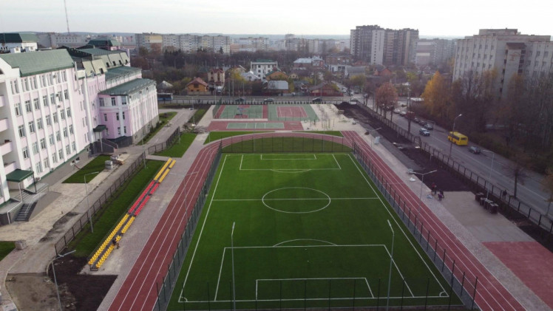
Заняття будуть проводитися на базі спортивно-навчального корпусу.
Спортивно-навчальний корпус – один з найскладніших об'єктів університету. Його потужна спортивна база повністю відповідає головному завданню цього підрозділу: проведення планових занять з фізичного виховання 1 та 2 курсів, підвищення спортивної майстерності студентів, проведення навчально-тренувальних занять зі студентами 1- 6 курсів та інтернів, масових спортивних та оздоровчих заходів.

Slide 12


